Slide 1
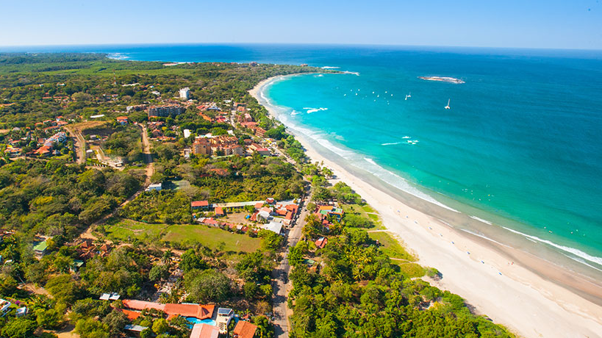
Mi viaje de estudios

Slide 2
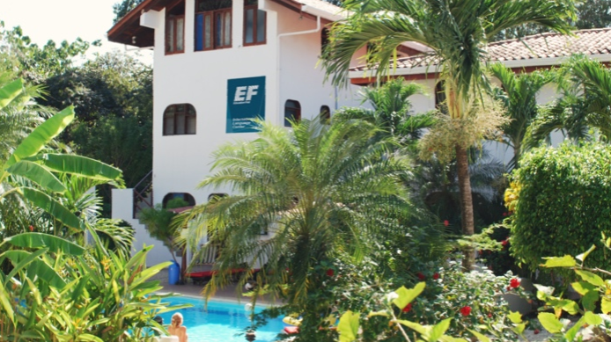
El plan para el viaje
Tamarindo en Costa Rica
Un dormitorio
Una semana
Notes:
Voy a viajar a Tamarindo en Costa Rica
Voy a vivir en un dormitorio
Voy a estar allí en una semana

Slide 3
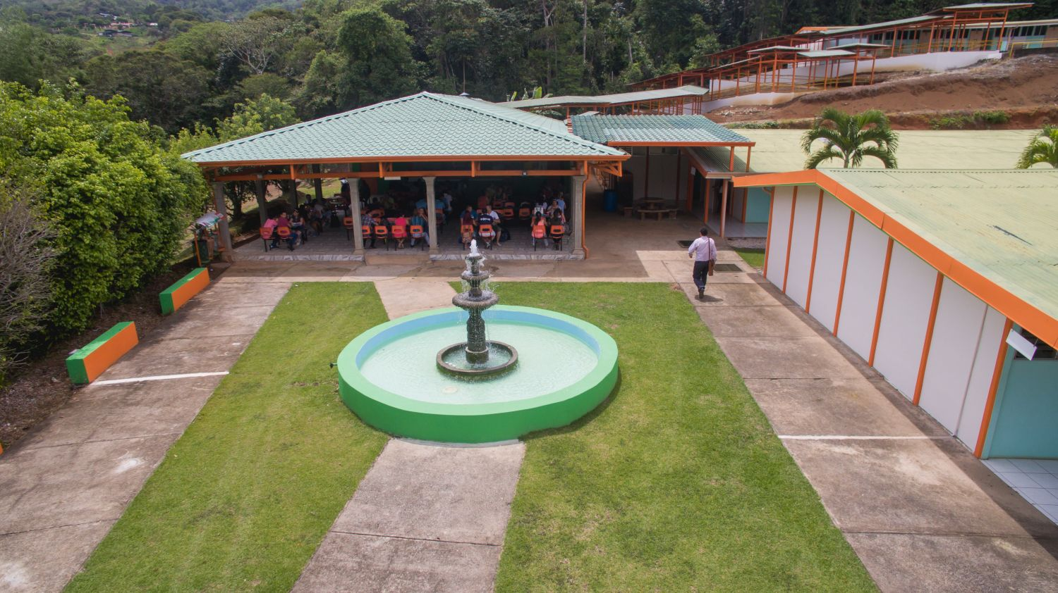
Escuela y programa de estudio
La escuela
Grupos y nivel principiante
La historia de América Latina
Cuatro o cinco horas
Notes:
La escuela se llama Internacional de Idiomas Playa-Tamarindo.
Voy a aprender español aprendiendo sobre la historia de América Latina
Las clases se imparten en grupos a nivel principiante.
Las clases duran cuatro o cinco horas todos los días

Slide 4
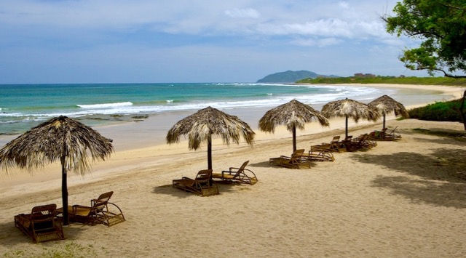
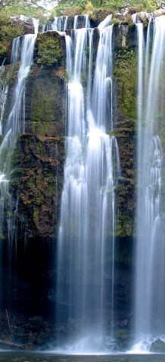
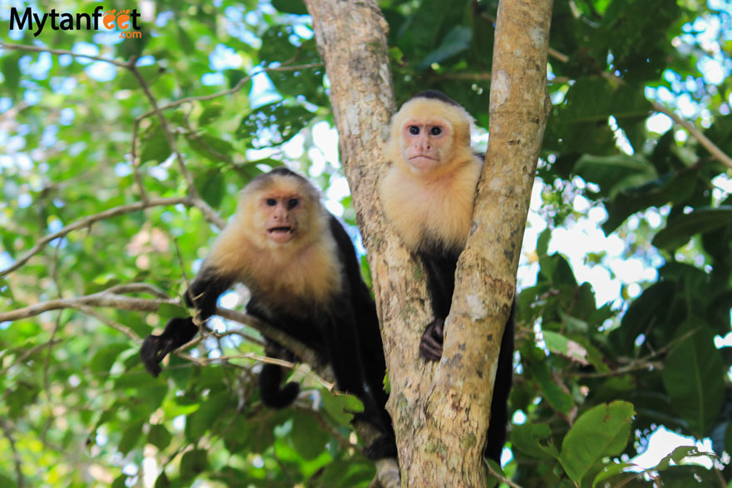
Actividades y excursiones
Parque de los monos
Los cascadas
La playa de Tamarindo
Notes:
Puedes visitar el parque de los monos o puedes visitar cascadas.
Puedes ver muchos animales únicos allí.
En la playa, puedes surfear, nadar o tomar el sol.
Incluso puedes ver grandes tortugas allí.

